Slide 1

CEA055 – Estatística e Probabilidade
População, Amostra e Parâmetros
Objetivos da aula:
Compreender os conceitos de população e amostra.
Conhecer os tipos de amostragem, com foco na Amostragem Aleatória Simples (AAS).
Diferenciar estatística (medida da amostra) de parâmetro (medida da população).
Referências:
Bussab, Morettin. Estatística Básica, 9ed — Cap. 10 (10.2, 10.4, 10.5, 10.6, 10.14)
Montgomery, Runger. Estatística Aplicada e Probabilidade para Engenheiros, 7ª ed — Cap. 7 (7.1)
Magalhães, Lima. Noções de Probabilidade e Estatística, 5ed — Cap. 1 (1.1); Cap. 7 (7.1)
Morettin. Estatística Básica: Probabilidade e Inferência — Cap. 7 (7.1, 7.2)
Professor: Marcos Goulart Lima

Slide 2
Introdução
Na Parte 1 - Resumo dos dados.
Na Parte 2 - Modelos teóricos (probabilísticos).
Agora começamos a apresentar os argumentos estatísticos para fazer afirmações sobre as características de uma população, com base em informações dadas por amostras.
CEA055 - Estatística e Probabilidade - Professor: Marcos Goulart Lima

Slide 3
Conceitos básicos
População é o conjunto formado por indivíduos ou objetos que têm pelo menos uma variável comum e observável.
Amostra: fixada uma população, qualquer subconjunto formado exclusivamente por seus elementos é denominado amostra desta população.
Amostragem: é o processo de seleção de uma amostra, que possibilita o estudo das características da população.
CEA055 - Estatística e Probabilidade - Professor: Marcos Goulart Lima

Slide 4
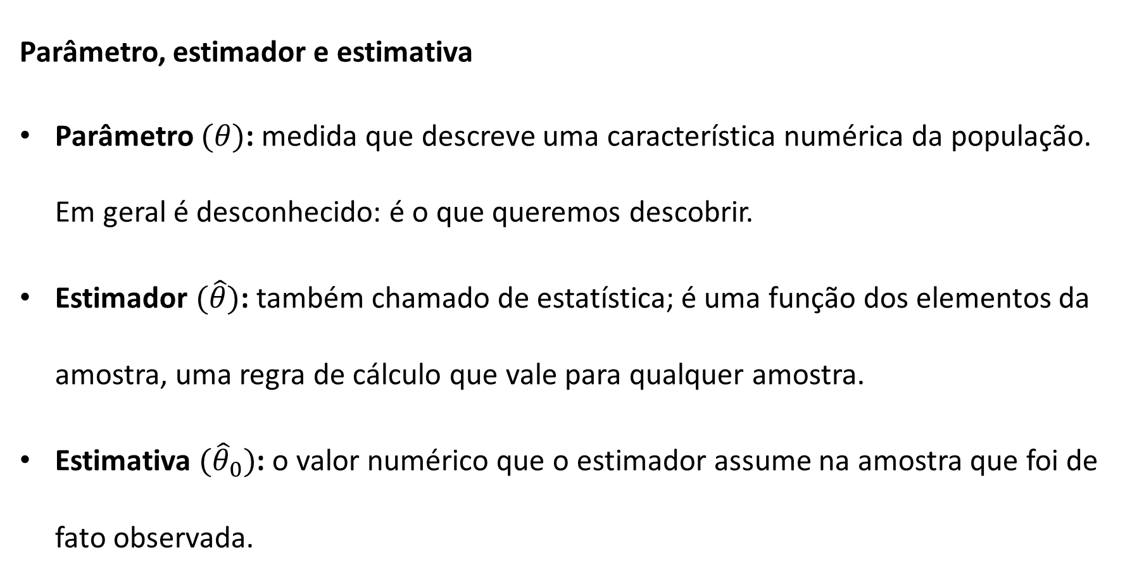
Parâmetro, estimador e estimativa
Parâmetro $(θ)$: medida que descreve uma característica numérica da população. Em geral é desconhecido: é o que queremos descobrir.
Estimador $(\hat{θ})$: também chamado de estatística; é uma função dos elementos da amostra, uma regra de cálculo que vale para qualquer amostra.
Estimativa $({\hat{θ}}_{0})$: o valor numérico que o estimador assume na amostra que foi de fato observada.
CEA055 - Estatística e Probabilidade - Professor: Marcos Goulart Lima

Slide 5
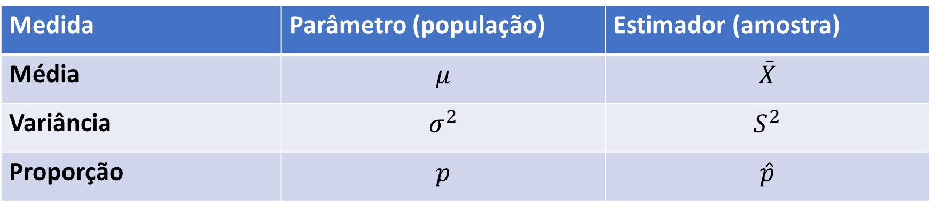
Notação
Os parâmetros usam letras gregas; os estimadores, letras latinas ou o "chapéu".
Medida | Parâmetro (população) | Estimador (amostra)
Média | $$μ$$ | $$\bar{X}$$
Variância | $$σ^{2}$$ | $$S^{2}$$
Proporção | $$p$$ | $$\hat{p}$$
CEA055 - Estatística e Probabilidade - Professor: Marcos Goulart Lima

Slide 6
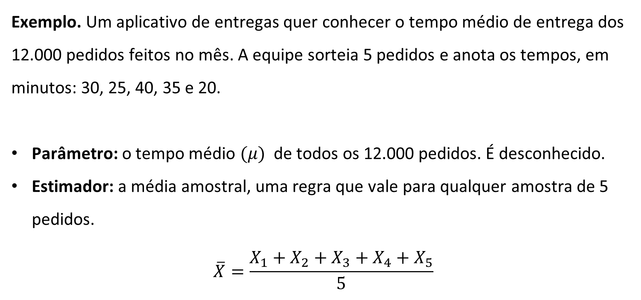
Exemplo. Um aplicativo de entregas quer conhecer o tempo médio de entrega dos 12.000 pedidos feitos no mês. A equipe sorteia 5 pedidos e anota os tempos, em minutos: 30, 25, 40, 35 e 20.
Parâmetro: o tempo médio $(μ)$ de todos os 12.000 pedidos. É desconhecido.
Estimador: a média amostral, uma regra que vale para qualquer amostra de 5 pedidos.
$$\overline{X}=\frac{X_{1}+X_{2}+X_{3}+X_{4}+X_{5}}{5}$$
CEA055 - Estatística e Probabilidade - Professor: Marcos Goulart Lima

Slide 7
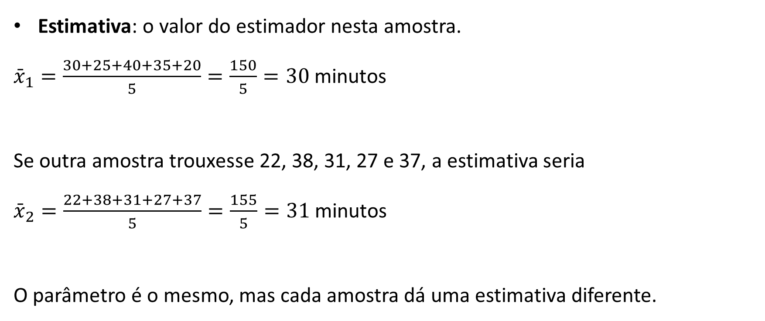
Estimativa: o valor do estimador nesta amostra.
${\bar{x}}_{1}=\frac{30+25+40+35+20}{5}=\frac{150}{5}=30$minutos
Se outra amostra trouxesse 22, 38, 31, 27 e 37, a estimativa seria
${\bar{x}}_{2}=\frac{22+38+31+27+37}{5}=\frac{155}{5}=31$ minutos
O parâmetro é o mesmo, mas cada amostra dá uma estimativa diferente.
CEA055 - Estatística e Probabilidade - Professor: Marcos Goulart Lima

Slide 8
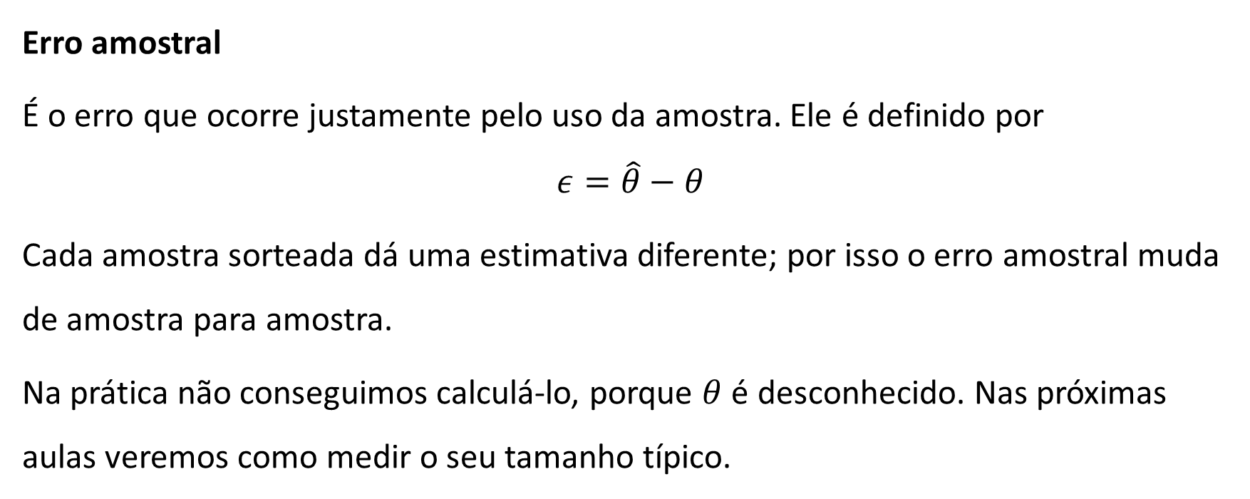
Erro amostral
É o erro que ocorre justamente pelo uso da amostra. Ele é definido por
$$ε=\hat{θ}−θ$$
Cada amostra sorteada dá uma estimativa diferente; por isso o erro amostral muda de amostra para amostra.
Na prática não conseguimos calculá-lo, porque $θ$ é desconhecido. Nas próximas aulas veremos como medir o seu tamanho típico.
CEA055 - Estatística e Probabilidade - Professor: Marcos Goulart Lima

Slide 9
Tipos de amostragem
Queremos uma amostra representativa (a população em pequena escala); o melhor modo de garantir isso é o sorteio.
Probabilística: cada elemento da população tem probabilidade conhecida e não nula de entrar na amostra. Ex.: aleatória simples, estratificada, por conglomerados, sistemática.
Não probabilística: a probabilidade de seleção é desconhecida. Ex.: voluntários, conveniência (os mais fáceis de alcançar), intencional (escolhidos por um especialista).
Só a amostra probabilística permite medir a precisão da estimativa com a própria amostra.
CEA055 - Estatística e Probabilidade - Professor: Marcos Goulart Lima

Slide 10
Viés (ou vício)
Viés é um erro sistemático: puxa o resultado sempre para o mesmo lado. Pode aparecer em três lugares:
Viés de seleção: o modo de escolher a amostra favorece uma parte da população (por exemplo, só quem quis responder). O sorteio evita esse viés.
Viés de coleta de dados: o modo de medir ou de perguntar distorce a resposta (pergunta tendenciosa, instrumento mal calibrado, troca de quem não respondeu).
Viés de estimação: o estimador erra sistematicamente para o mesmo lado (volta na Aula 16).
CEA055 - Estatística e Probabilidade - Professor: Marcos Goulart Lima

Slide 11
Exemplo. Uma rede de cinemas quer saber que nota o público dá ao novo filme de super-heróis.
Probabilística: sorteia 400 compradores de ingresso cadastrados no aplicativo.
Voluntários: usa as notas deixadas no site por quem quis avaliar (quem amou ou odiou o filme): viés de seleção.
Conveniência: entrevista quem sai da sessão de estreia, à meia-noite (quase todos fãs): viés de seleção, puxando a nota para cima.
Intencional: escolhe 10 críticos de cinema, que não representam o público.
Só a primeira permite medir a precisão da estimativa com a própria amostra.
CEA055 - Estatística e Probabilidade - Professor: Marcos Goulart Lima

Slide 12
Exemplo. Um estúdio lançou um jogo que já tem 400 mil jogadores. Para saber a proporção de jogadores que recomendam o jogo, o time de dados sorteia 1.000 jogadores e envia uma pergunta dentro do jogo. Dos 1.000, 780 responderam que recomendam.
Identifique a população, a amostra, a variável, o parâmetro, o estimador e a estimativa.
CEA055 - Estatística e Probabilidade - Professor: Marcos Goulart Lima

Slide 13
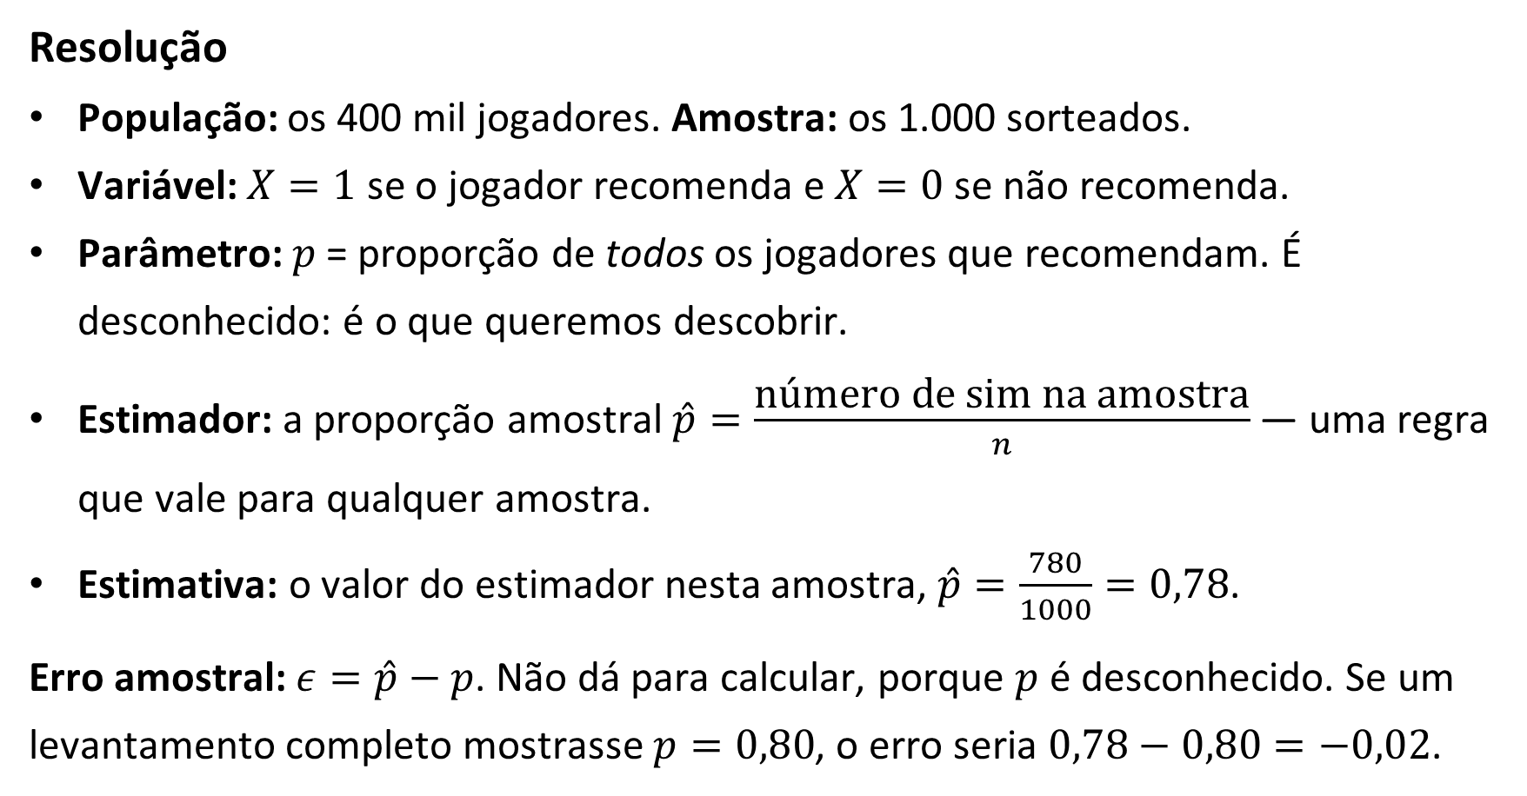
Resolução
População: os 400 mil jogadores. Amostra: os 1.000 sorteados.
Variável: $X=1$ se o jogador recomenda e $X=0$ se não recomenda.
Parâmetro: $p$ = proporção de todos os jogadores que recomendam. É desconhecido: é o que queremos descobrir.
Estimador: a proporção amostral $\hat{p}=\frac{\text{n}\text{ú}\text{mero} \text{de} \text{sim} \text{na} \text{amostra}}{n}$ — uma regra que vale para qualquer amostra.
Estimativa: o valor do estimador nesta amostra, $\hat{p}=\frac{780}{1000}=0,78$.
Erro amostral: $ε=\hat{p}−p$. Não dá para calcular, porque $p$ é desconhecido. Se um levantamento completo mostrasse $p=0,80$, o erro seria $0,78−0,80=−0,02$.
CEA055 - Estatística e Probabilidade - Professor: Marcos Goulart Lima

Slide 14
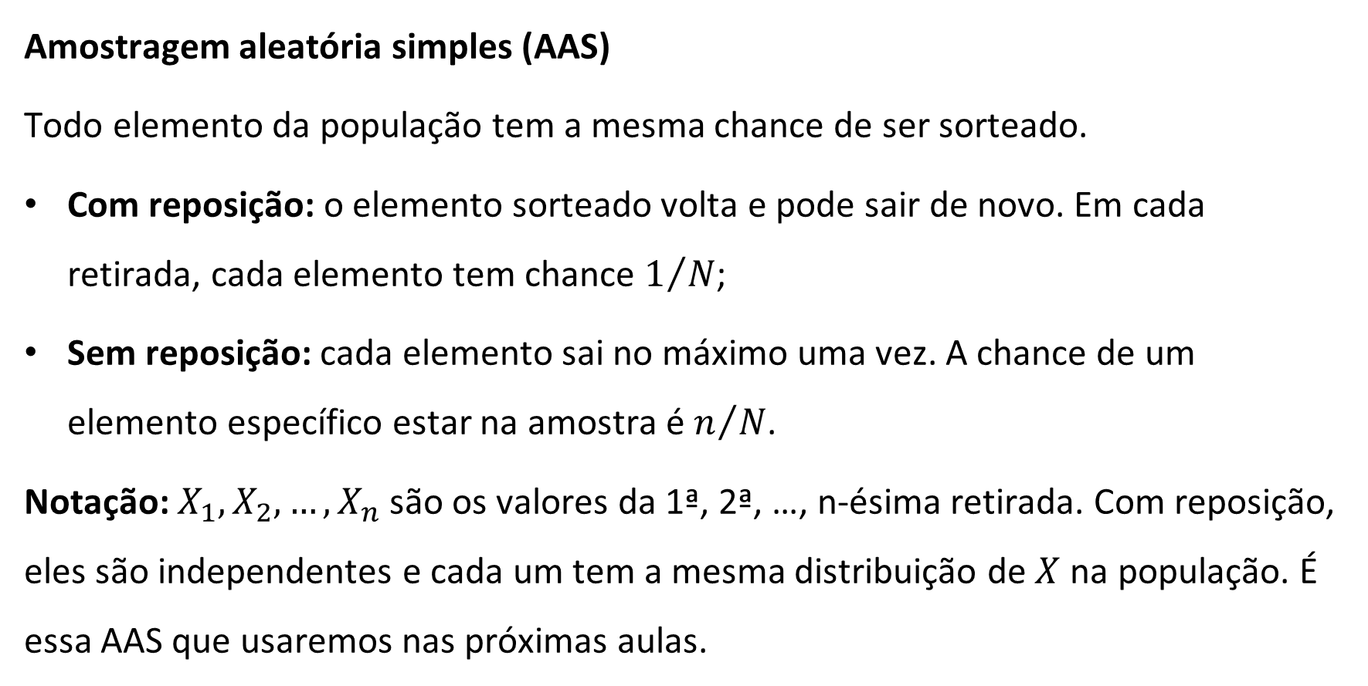
Amostragem aleatória simples (AAS)
Todo elemento da população tem a mesma chance de ser sorteado.
Com reposição: o elemento sorteado volta e pode sair de novo. Em cada retirada, cada elemento tem chance $1/N$.
Sem reposição: cada elemento sai no máximo uma vez. A chance de um elemento específico estar na amostra é $n/N$.
Notação: $X_{1},X_{2},…,X_{n}$ são os valores da 1ª, 2ª, …, n-ésima retirada. Com reposição, eles são independentes e cada um tem a mesma distribuição de $X$ na população. É essa AAS que usaremos nas próximas aulas.
CEA055 - Estatística e Probabilidade - Professor: Marcos Goulart Lima

Slide 15
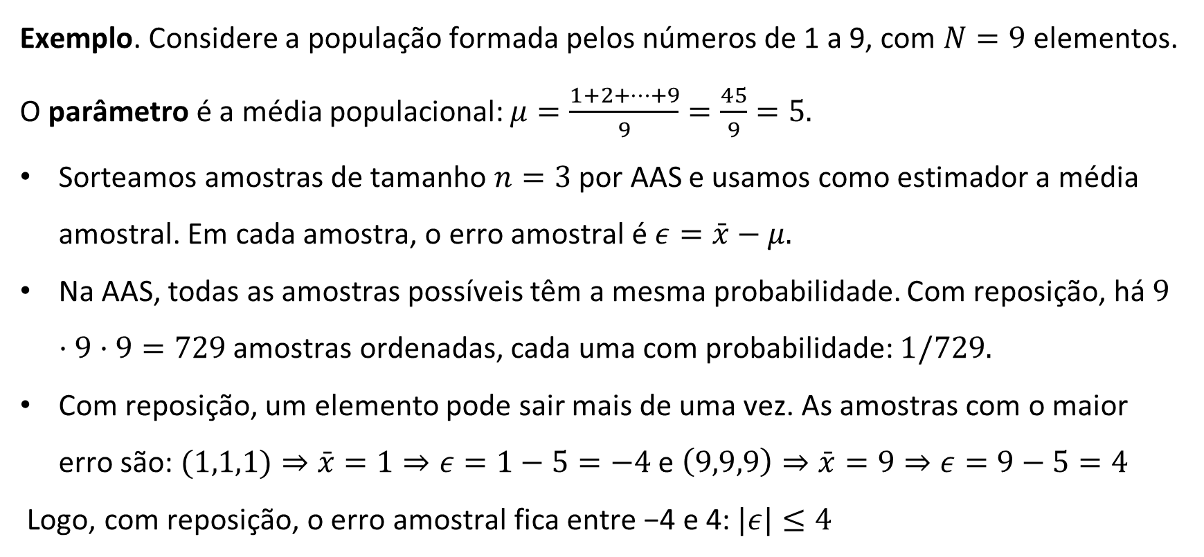
Exemplo. Considere a população formada pelos números de 1 a 9, com $N=9$ elementos. O parâmetro é a média populacional: $μ=\frac{1+2+⋯+9}{9}=\frac{45}{9}=5.$
Sorteamos amostras de tamanho $n=3$ por AAS e usamos como estimador a média amostral. Em cada amostra, o erro amostral é $ε=\bar{x}−μ.$
Na AAS, todas as amostras possíveis têm a mesma probabilidade. Com reposição, há $9·9·9=729$ amostras ordenadas, cada uma com probabilidade: $1/729.$
Com reposição, um elemento pode sair mais de uma vez. As amostras com o maior erro são: $(1,1,1)⇒\bar{x}=1⇒ε=1−5=−4$ e $\left(9,9,9\right)⇒\bar{x}=9⇒ε=9−5=4$
Logo, com reposição, o erro amostral fica entre −4 e 4:$|ε|≤4$
CEA055 - Estatística e Probabilidade - Professor: Marcos Goulart Lima

Slide 16
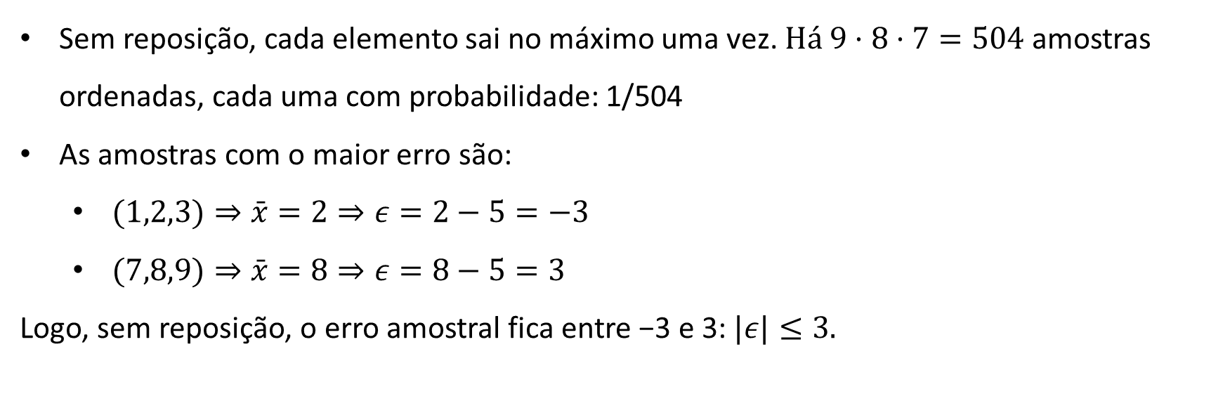
Sem reposição, cada elemento sai no máximo uma vez. $Há 9·8·7=504$amostras ordenadas, cada uma com probabilidade: 1/504
As amostras com o maior erro são:
  $(1,2,3)⇒\bar{x}=2⇒ε=2−5=−3$
  $(7,8,9)⇒\bar{x}=8⇒ε=8−5=3$
Logo, sem reposição, o erro amostral fica entre −3 e 3:$|ε|≤3.$
CEA055 - Estatística e Probabilidade - Professor: Marcos Goulart Lima

Slide 17
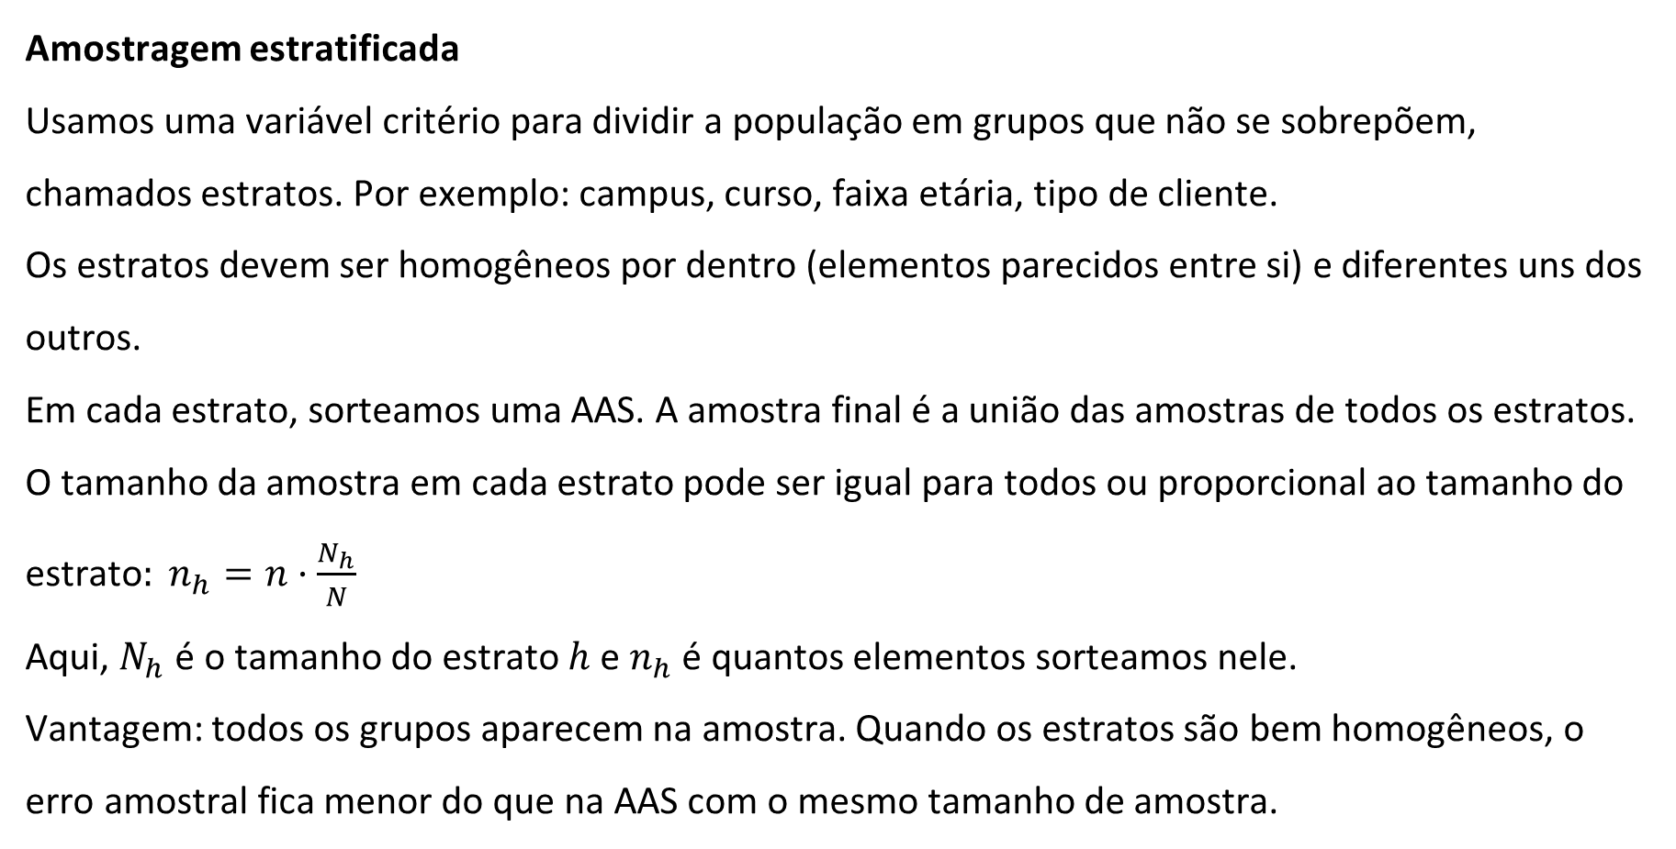
Amostragem estratificada
Dividimos a população, por uma variável critério, em grupos que não se sobrepõem: os estratos (campus, curso, tipo de cliente…).
Os estratos devem ser homogêneos por dentro e diferentes entre si.
Em cada estrato sorteamos uma AAS; a amostra final reúne todas.
O tamanho da amostra em cada estrato pode ser igual para todos ou proporcional ao tamanho do estrato$: n_{h}=n·\frac{N_{h}}{N}$
CEA055 - Estatística e Probabilidade - Professor: Marcos Goulart Lima

Slide 18
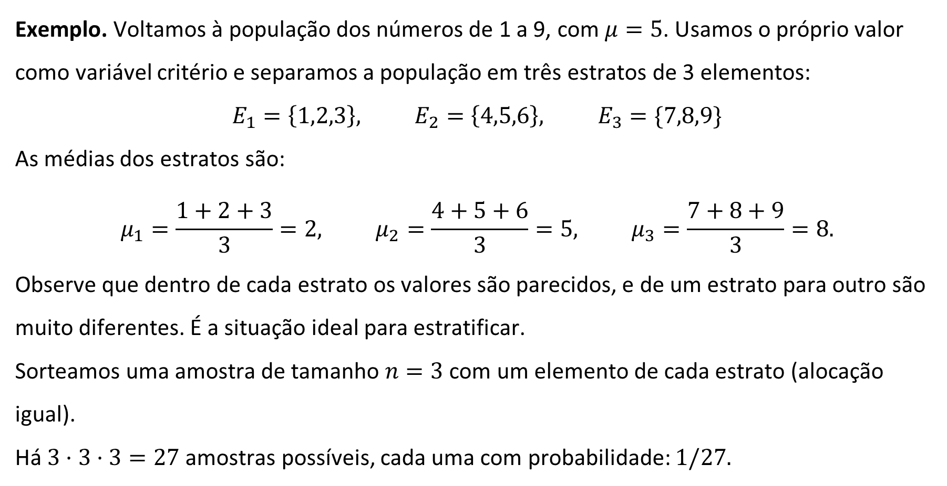
Exemplo. Voltamos à população dos números de 1 a 9, com $μ=5$. Usamos o próprio valor como variável critério e separamos a população em três estratos de 3 elementos:
$$E_{1}=\left\{1,2,3\right\}, E_{2}=\left\{4,5,6\right\}, E_{3}=\{7,8,9\}$$
As médias dos estratos são:
$$μ_{1}=\frac{1+2+3}{3}=2, μ_{2}=\frac{4+5+6}{3}=5, μ_{3}=\frac{7+8+9}{3}=8.$$
Observe que dentro de cada estrato os valores são parecidos, e de um estrato para outro são muito diferentes. É a situação ideal para estratificar.
Sorteamos uma amostra de tamanho $n=3$ com um elemento de cada estrato (alocação igual).
Há $3·3·3=27$ amostras possíveis, cada uma com probabilidade: $1/27.$
CEA055 - Estatística e Probabilidade - Professor: Marcos Goulart Lima

Slide 19
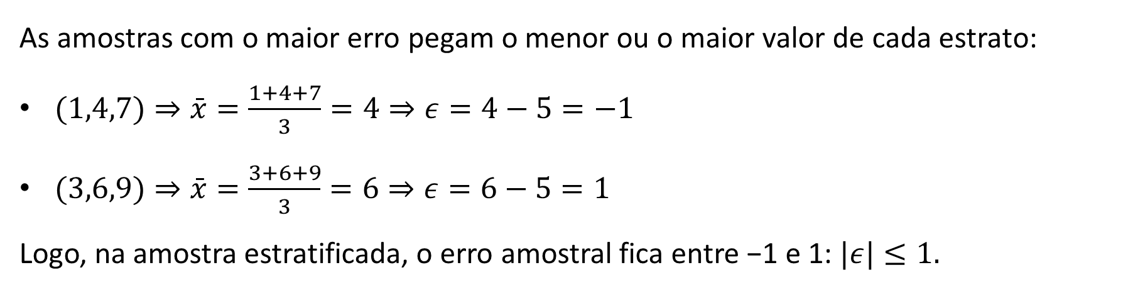
As amostras com o maior erro pegam o menor ou o maior valor de cada estrato:
$(1,4,7)⇒\bar{x}=\frac{1+4+7}{3}=4⇒ε=4−5=−1$
$(3,6,9)⇒\bar{x}=\frac{3+6+9}{3}=6⇒ε=6−5=1$
Logo, na amostra estratificada, o erro amostral fica entre −1 e 1: $|ε|≤1.$
CEA055 - Estatística e Probabilidade - Professor: Marcos Goulart Lima

Slide 20
Amostragem por conglomerados
A população é dividida em grupos (conglomerados): bairros, quadras, turmas, servidores…
Sorteamos alguns conglomerados e observamos todos os elementos deles. A unidade de sorteio passa a ser o grupo, não o elemento.
Funciona melhor quando cada conglomerado é heterogêneo por dentro (uma "miniatura" da população) e os conglomerados são parecidos entre si — o contrário dos estratos.
CEA055 - Estatística e Probabilidade - Professor: Marcos Goulart Lima

Slide 21
Exemplo. Uma fábrica produz 50.000 parafusos por dia, embalados em 500 caixas de 100. O controle de qualidade quer estimar a proporção de parafusos defeituosos.
Para uma AAS, seria preciso numerar os 50.000 parafusos, abrir todas as caixas e procurar cada sorteado. Isso é caro e demorado.
Por conglomerados: cada caixa é um conglomerado. Sorteamos 10 caixas e inspecionamos todos os 100 parafusos de cada uma, 1.000 no total.
A unidade de sorteio passa a ser a caixa, não o parafuso. Só precisamos da lista de caixas, que já existe no estoque.
CEA055 - Estatística e Probabilidade - Professor: Marcos Goulart Lima

Slide 22
Funciona bem se cada caixa mistura parafusos de várias máquinas e turnos, como uma "miniatura" da produção.
Se cada caixa vier de uma só máquina, o sorteio pode cair só em caixas da máquina com defeito, e a estimativa erra muito.
Vantagem: coleta mais barata. Custo: em geral, exige amostra maior que a AAS para a mesma precisão.
CEA055 - Estatística e Probabilidade - Professor: Marcos Goulart Lima

Slide 23
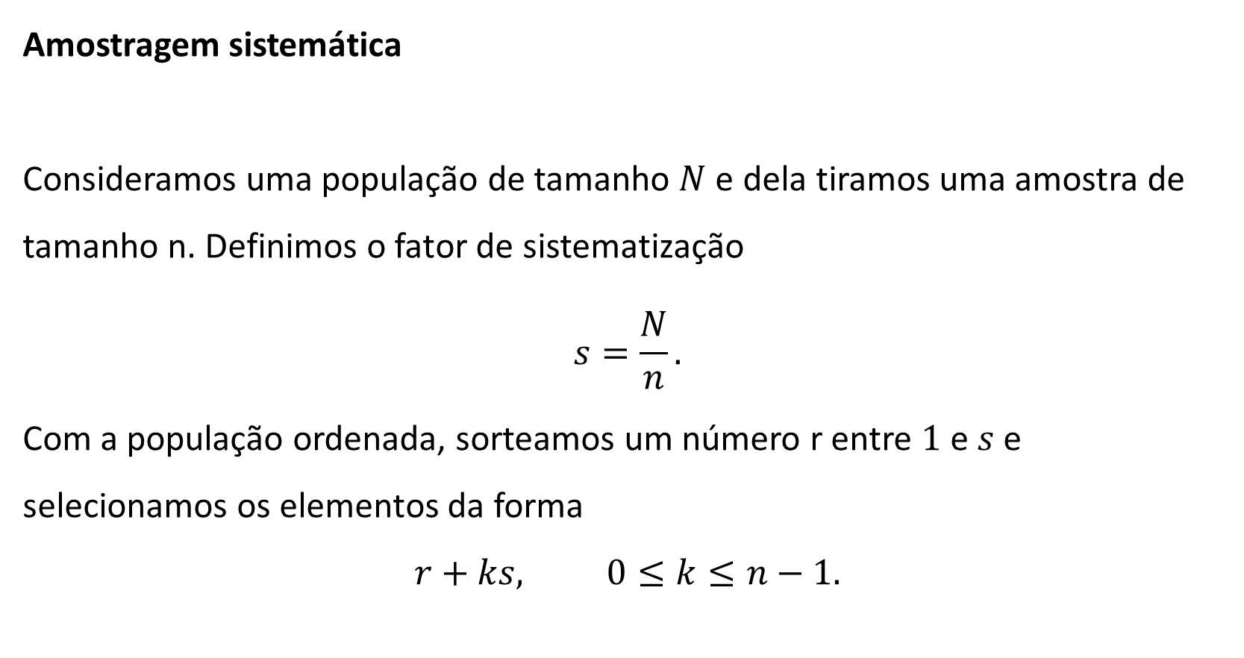
Amostragem sistemática
Consideramos uma população de tamanho $N$ e dela tiramos uma amostra de tamanho n. Definimos o fator de sistematização
$$s=\frac{N}{n}.$$
Com a população ordenada, sorteamos um número r entre $1$ e $s$ e selecionamos os elementos da forma
$$r+ks, 0≤k≤n−1.$$
CEA055 - Estatística e Probabilidade - Professor: Marcos Goulart Lima

Slide 24
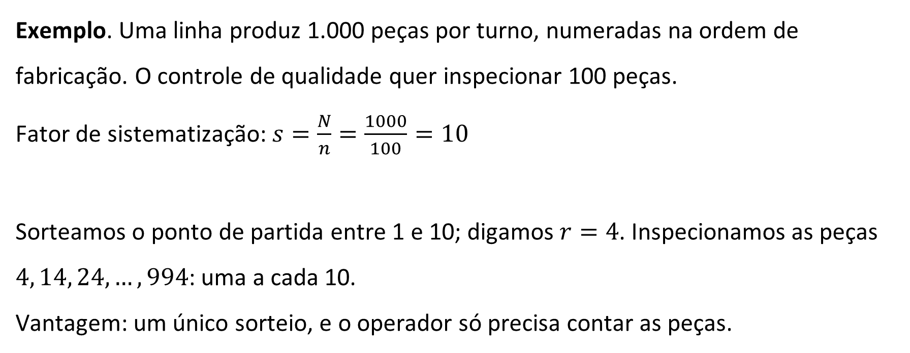
Exemplo. Uma linha produz 1.000 peças por turno, numeradas na ordem de fabricação. O controle de qualidade quer inspecionar 100 peças.
Fator de sistematização: $s=\frac{N}{n}=\frac{1000}{100}=10$
Sorteamos o ponto de partida entre 1 e 10; digamos $r=4$. Inspecionamos as peças $4, 14, 24, …, 994$: uma a cada 10.
Vantagem: um único sorteio, e o operador só precisa contar as peças.
CEA055 - Estatística e Probabilidade - Professor: Marcos Goulart Lima

Slide 25
Resumo dos planos de amostragem
Plano | O que se sorteia | Quando é útil
Aleatória simples | os elementos, um a um, todos com a mesma chance | há uma lista da população; é o caso básico
Sistemática | só o primeiro (r); depois, de s em s | lista ordenada; prático. Cuidado com padrões que se repetem
Estratificada | uma AAS dentro de cada estrato | grupos diferentes entre si e homogêneos por dentro
Conglomerados | grupos inteiros | não há lista dos elementos, mas há lista dos grupos; coleta mais barata
CEA055 - Estatística e Probabilidade - Professor: Marcos Goulart Lima

Slide 26
Exemplo. Um servidor registrou 10.000 requisições em um dia: 6.000 vieram do site, 3.000 do aplicativo e 1.000 de integrações com outros sistemas (API). A equipe quer auditar 200 requisições.
Como sortear essa amostra em cada plano: amostragem aleatória simples, sistemática, estratificada e por conglomerados?
CEA055 - Estatística e Probabilidade - Professor: Marcos Goulart Lima

Slide 27
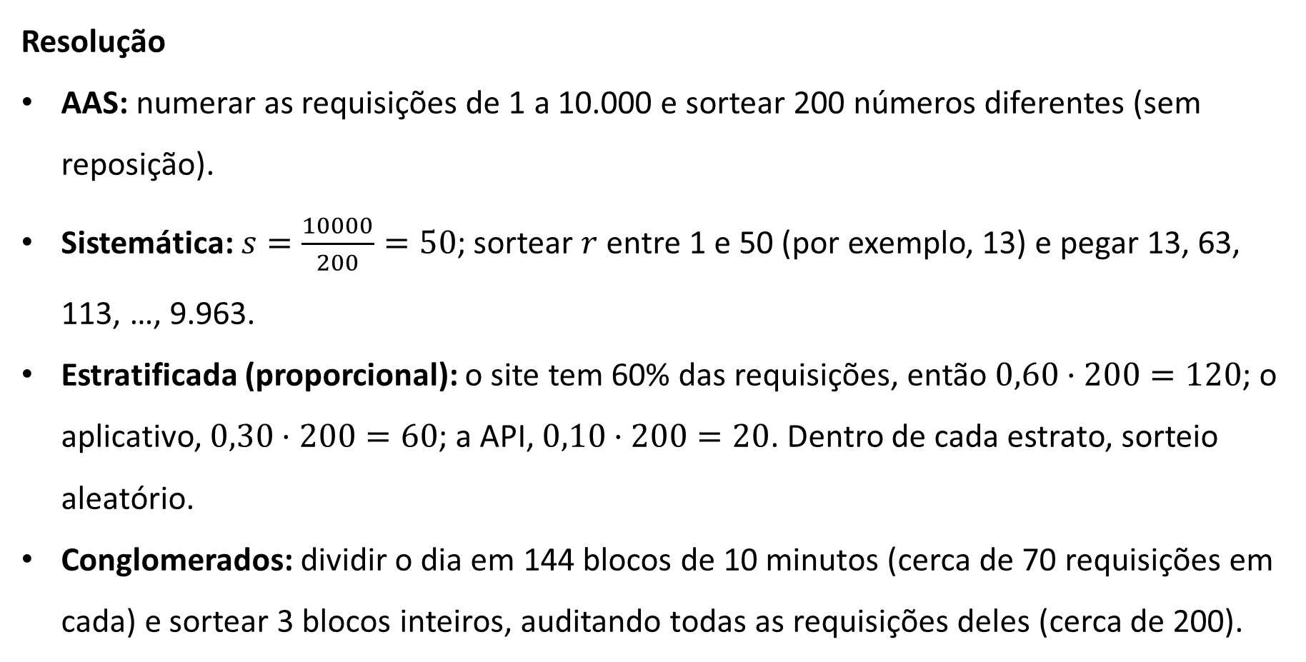
Resolução
AAS: numerar as requisições de 1 a 10.000 e sortear 200 números diferentes (sem reposição).
Sistemática: $s=\frac{10000}{200}=50$; sortear $r$ entre 1 e 50 (por exemplo, 13) e pegar 13, 63, 113, …, 9.963.
Estratificada (proporcional): o site tem 60% das requisições, então $0,60·200=120$; o aplicativo, $0,30·200=60$; a API, $0,10·200=20$. Dentro de cada estrato, sorteio aleatório.
Conglomerados: dividir o dia em 144 blocos de 10 minutos (cerca de 70 requisições em cada) e sortear 3 blocos inteiros, auditando todas as requisições deles (cerca de 200).
CEA055 - Estatística e Probabilidade - Professor: Marcos Goulart Lima

Slide 28
Atividades referentes à aula
Leitura recomendada:
Bussab & Morettin — Cap. 10: 10.2, 10.4, 10.5, 10.6 e 10.14 (item 2, Planos probabilísticos)
Montgomery & Runger — Cap. 7: 7.1
Magalhães & Lima — Cap. 1: 1.1 (trecho sobre seleção da amostra); Cap. 7: 7.1
Morettin — Cap. 7: 7.1, 7.2
CEA055 - Estatística e Probabilidade - Professor: Marcos Goulart Lima

Slide 29
Atividades referentes à aula (continuação)
Exercícios recomendados:
Bussab & Morettin — Cap. 10: Problemas 1 e 31
Magalhães & Lima — Cap. 7: Exercícios da Seção 7.1, 1 e 2
CEA055 - Estatística e Probabilidade - Professor: Marcos Goulart Lima

